Slide 1
영단어 프로젝트
전인고등학교

Slide 2
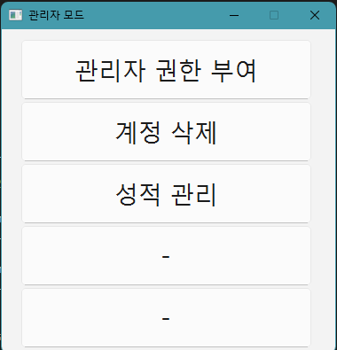
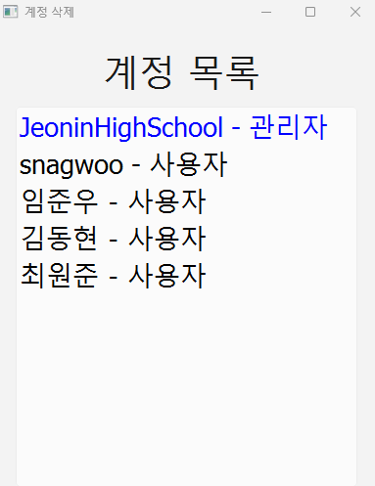
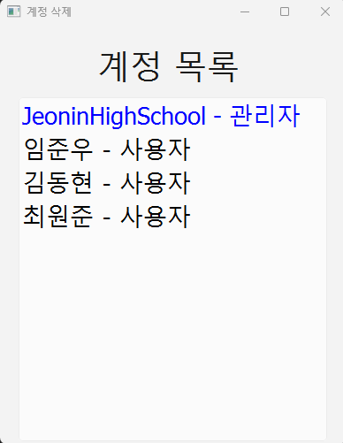
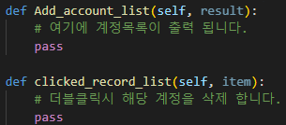
계정삭제 기능 개발
Remove_window.py 에서정의 됩니다.
위 함수들을 이용해 작성 합니다.
DB 접속은 Get_account(),Remove_account() 함수를 이용 합니다.
* 힌트 assignment_window 를 참조 합니다.
-> 더블클릭시 계정이 삭제 된다.

Slide 3
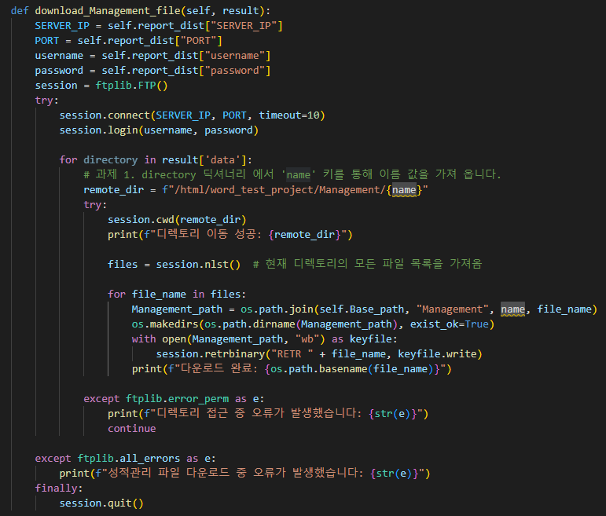
Management 파일 다운로드 기능개발
grade_window.py 에서정의 됩니다.
왼쪽 의 주석 “과제 1. directory 딕셔너리 에서 'name' 키를 통해 이름 값을 가져 옵니다.” 의 내용을 이해 하고
코드를 완성 합니다.

Slide 4
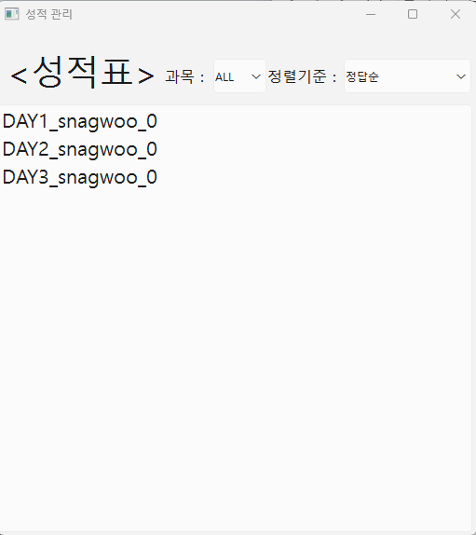
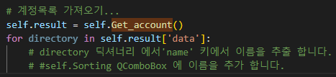
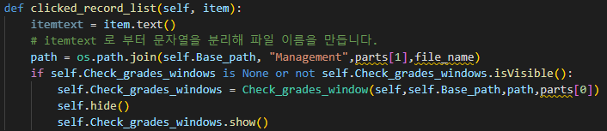
성적관리 기능 개발
grade_window.py 에서정의 됩니다.
과제(1) QComboBox 에 데이터 추가.
과제(2) 항목 선택시 해당 파일을 가져 옵니다.
파일 이름 : 과제_이름 으로 저장 되어 있습니다.
위 함수들을 이용해 작성 합니다.
DB 접속은 Get_account(),Remove_account() 함수를 이용 합니다.
성적순으로 정렬 됩니다.
각 항목은 과제_이름_맞춘갯수 로 정의 됩니다.
정렬 기준에 맞춰 업데이트 됩니다.(* 정렬 기준은 과목,정답,오답,학생 기준으로 정렬 가능 합니다.)

Slide 5
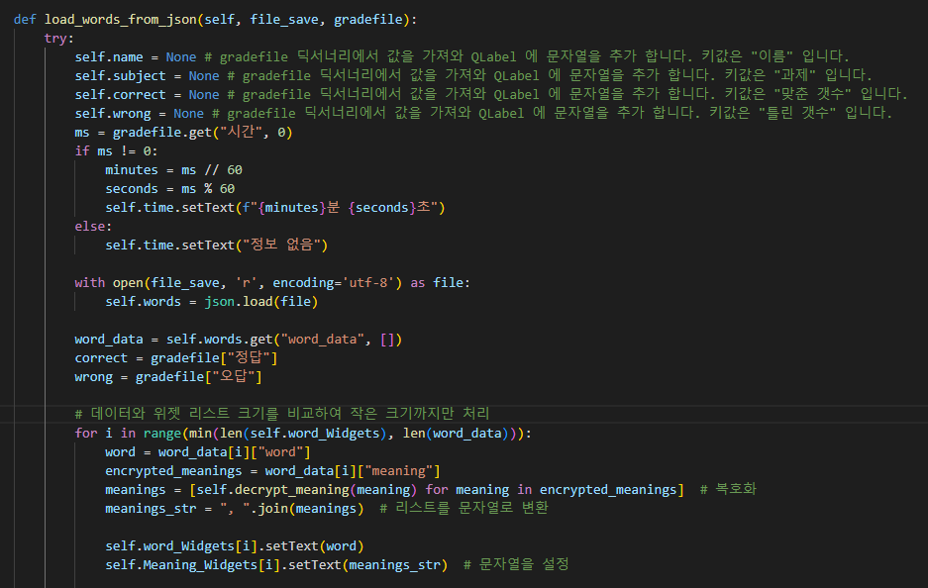

성적관리 기능 개발
Check_grades_window.py 에서정의 됩니다.
왼쪽 코드의 주석문을 읽고 코드를 완성 하세요.

